Slide 1


Администрация
Ямальского района
Экологическое благополучие

Slide 2

Особенности проведения природоохранных мероприятий
ВЫЗОВЫ:
значительное количество мест и объемов накопления различных видов отходов;
расширенный перечень заинтересованных лиц в экологическом благополучии территории;
отсутствие единого реестра объектов захламления и наглядного картографического материала.
ОЦИФРОВКА ДАННЫХ | 2. ГРУППИРОВКА ОБЪЕКТОВ | 3. РАССТАНОВКА ПРИОРИТЕТОВ | 4. ОПРЕДЕЛЕНИЕ СПОСОБА ЛИКВИДАЦИИ
Пространственная привязка (GPS, карта, фототаблица); 2. Определение площади /объема; 3. Определение видового состава; 4. Подготовка картографического материала | по территориальному признаку: в границах населенных пунктов; на межселенной территории; по происхождению: современные; «историческое наследие»); по объему / площади: большие; средние; маленькие; по видовому составу отходов: металл; древесные и строительные отходы покрышки и т.п. по источнику выявления: прокуратура; водный мониторинг; земельный контроль; обращения граждан. | Решение суда; 2. Представление прокуратуры; 3. Предписание МЧС; 4. Решение КДН и ЗП; 5. Данные мониторинга водоохранных зон (ВОЗ); 6. Протокольные поручения; 7. Свои приоритеты; | Земельный контроль (претензии, суды); Экологические акции (волонтеры, привлечение «Зеленой Арктики»); Субботники; Взаимодействие с компаниями; «Зеленый бюджет»; Внебюджет; Местными силами;

Slide 3
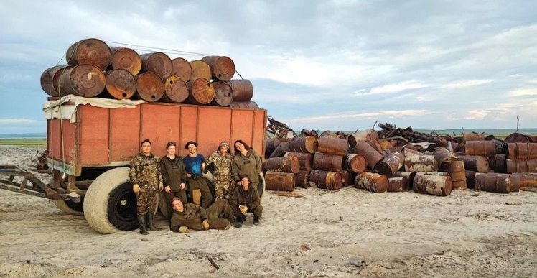
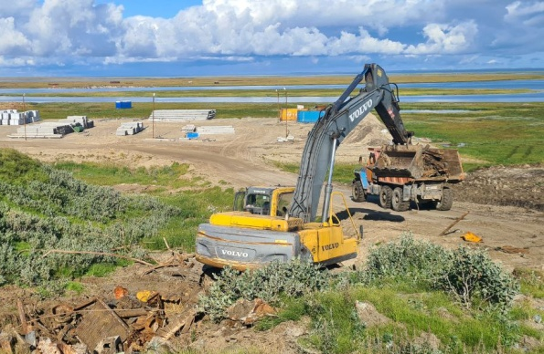
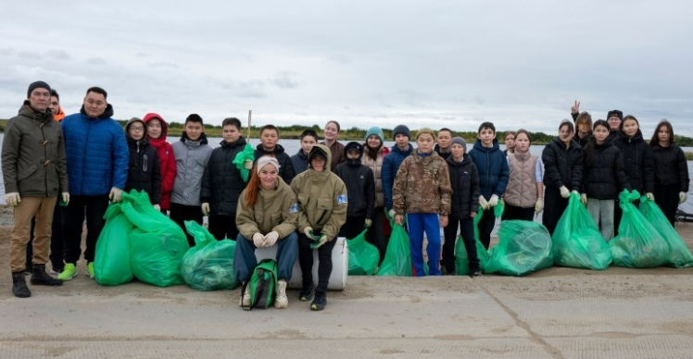
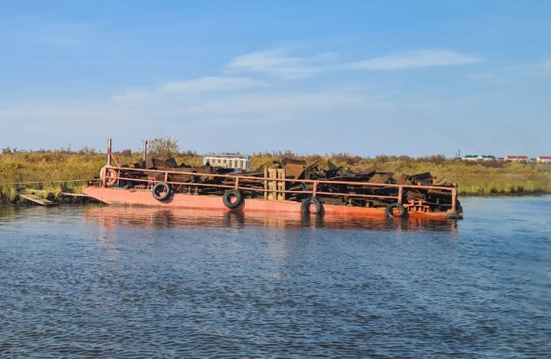
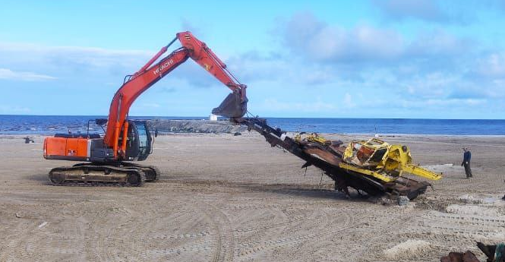
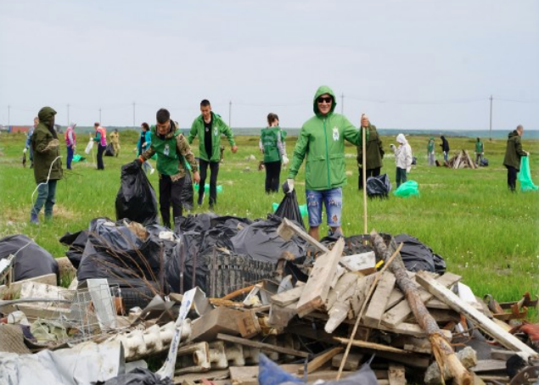
Динамика основных показателей
Историческое наследие, тонн
Ликвидировано
за 3 года
2022
2500
2023
3870
10 570 тонн
62 %
2024
4200
Несанкционированные свалки, ед.
2022
70
2023
100
318 ед.
71 %
2024
148
Самовольные постройки, ед.
2022
208
699 ед.
64%
2023
281
2024
210
Экология сегодня – благополучие завтра!

Slide 4
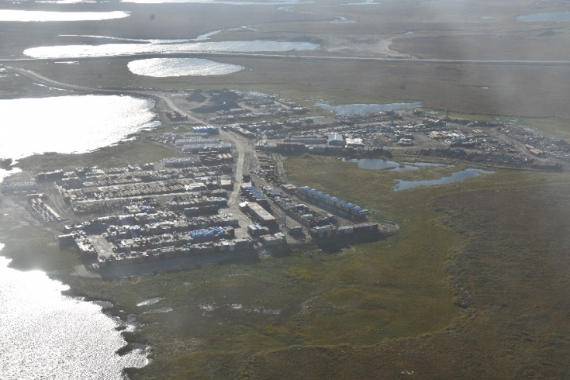
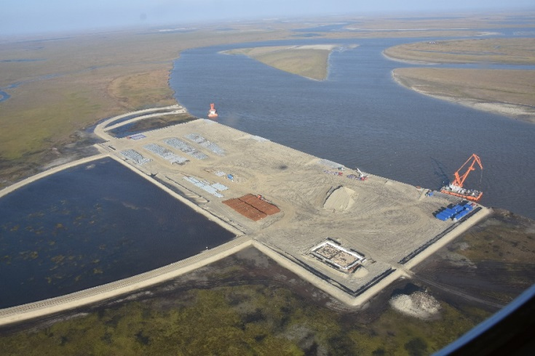
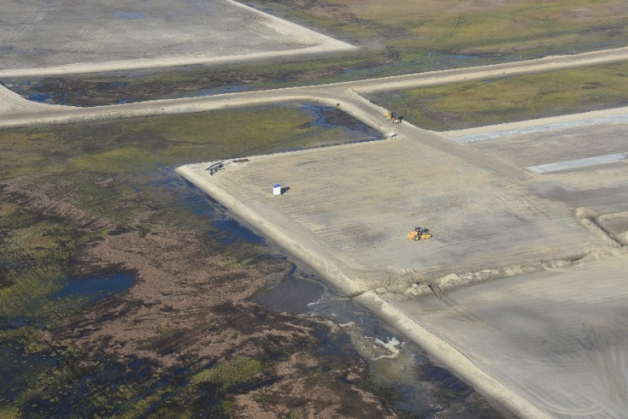
Эффективное использование земель и улучшение экологии
Результат:
вовлечение земель в оборот – 451 тыс. кв. м. (в рамках МЗК – 55 320 кв. м.)
обеспечение сохранности и целевого использования земель;
cформировано 25 земельных участков для аукционов в 2025 году.

Slide 5
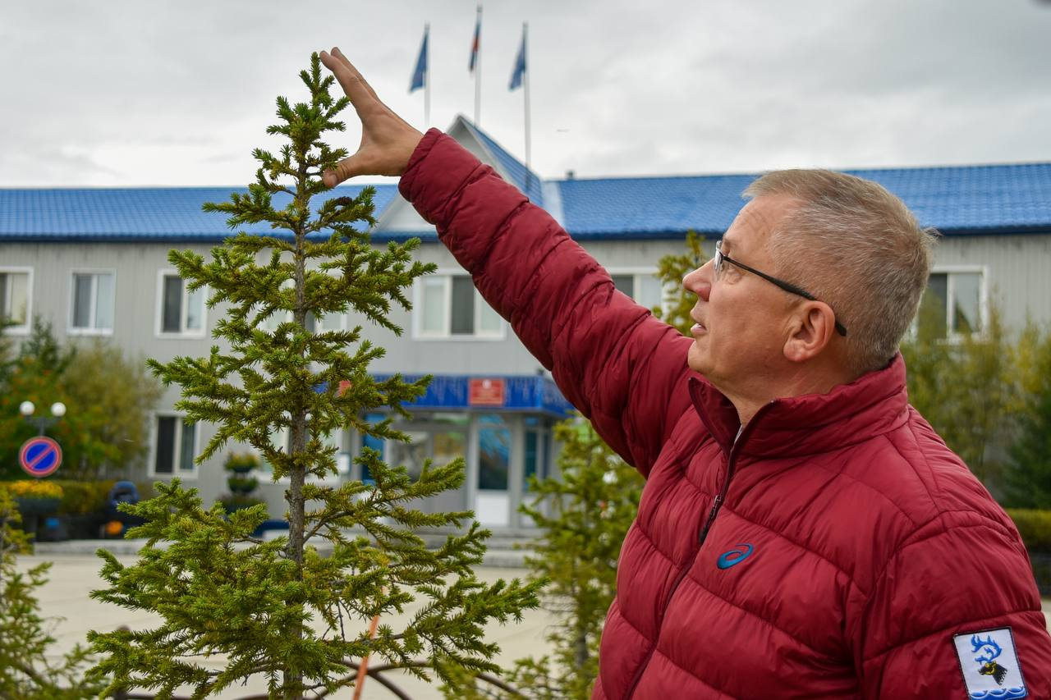
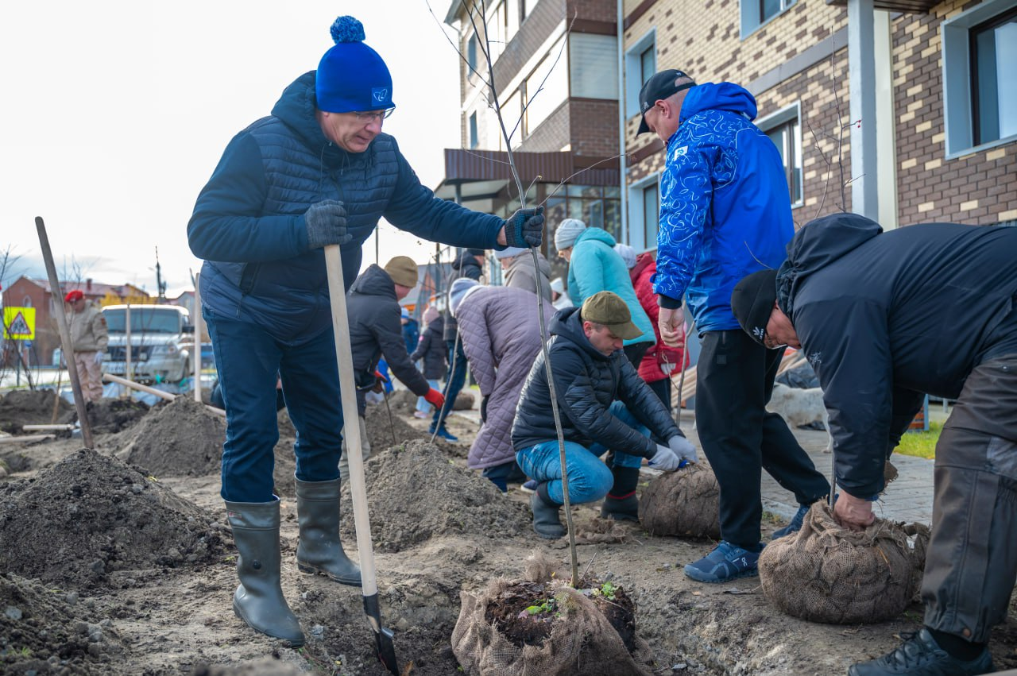
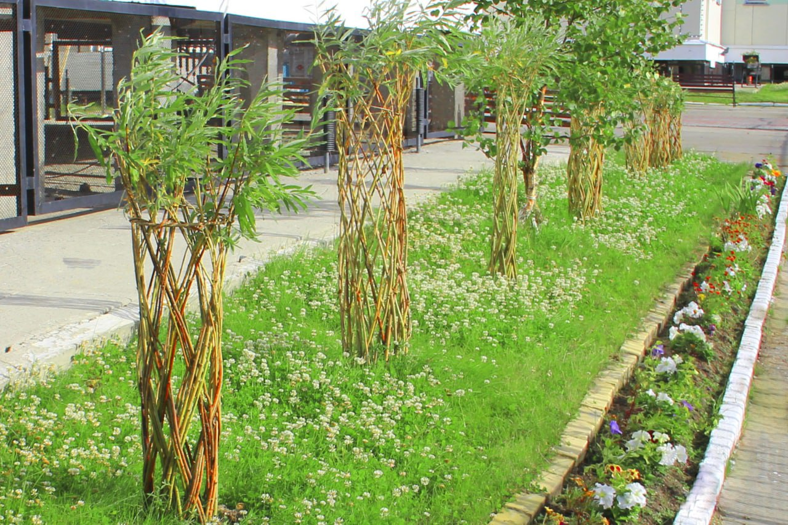
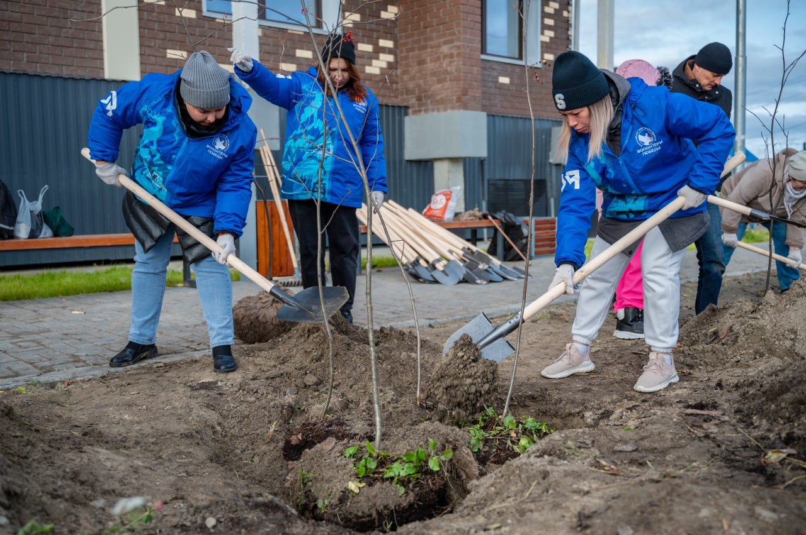
Организация комплексного подхода к озеленению на территории Ямальского района
Саженцы кустарников, деревьев, шт.
2022
4 000
2023
6 000
14 197 шт.
2024
4 197
Саженцы цветов, шт.
2022
142 760
2023
162 500
390 444 шт.
2024
85 184
Вызовы:
Неустойчивость саженцев к условиям крайнего севера;
Медленный рост растений из-за неблагоприятных почвенных условий;
Негативное воздействие природных факторов
Мероприятия:
Привлечение специалиста ботанического института с 2017 года;
Регулярный полив и подкормка молодых посадок;
Использование привозного почвогрунта и его ежегодное обновление;
Обрезка в течении сезона;
Создание живой изгороди из существующей посадки;
Кустовая посадка саженцев;
Использование укрывного материала.
Повышение компетенции сотрудников
Адаптация саженцев и высокая приживаемость
Повышение уровня экологической культуры
Результат:

Slide 6
Спасибо за внимание!

